Slide 1
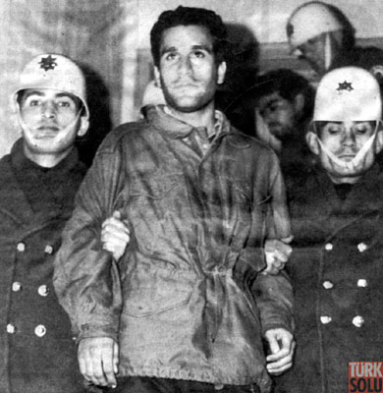
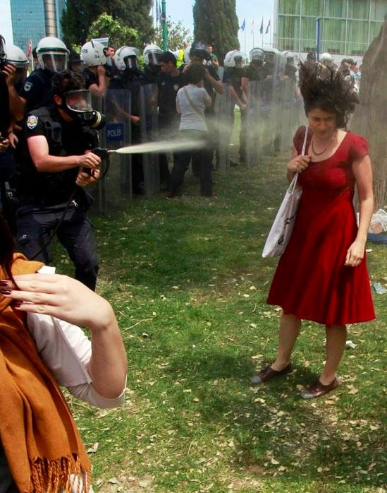
De mai 68 au Parc Gezi 2013

Slide 2

Impact du coup-d’Etat sur les étudiants
Fin de l’autonomie des universités et le contrôle très serré des activités politiques dans les campus.
Investissement pour les activités culturelles, l’abondance des clubs d’étudiants, des revues, fanzins de jeunesse…
La politisation du champ culturel l’émergence d’une génération dite « dépolitisé/apolitique… » plus soucieuse de soi…

Slide 3
Les mobilisations étudiantes post-1980
Contexte défavorable pour les jeunes: Fin du « mythe de la jeunesse ».
L’enseignement supérieur très centralisé.
La démocratisation de l’accès à l’enseignement supérieur.
L’impact des Nouveaux Mouvements Sociaux

Slide 4
La reprise des mouvements de jeunesse des années de 1990 et de 2000
Rupture et continuité dans les mouvements sociaux.
L’impact de l’espace virtuel et des médias sociaux.
L’humour, festivité, arts de rue …
Réseaux et solidarités internationaux.
Apolitisme sincère.
Soucis de préserver l’autonomie personnelle.

Slide 5
Caractéristiques de “Gezi”
Héritages des Nouveaux Mouvements Sociaux des deux dernières décennies (féministes, écologistes, altermondialistes, homosexuels…)
Un exemple idéaltypique des Nouveaux Mouvements Sociaux en Turquie ( les effets tardifs de 1968?)
“Droit à la ville”: Intérêts pour les problèmes urbaines
Effet des médias sociaux (twitter)
Les nouveaux acteurs sociaux (jeunes, femmes, homosexuels…)
Un mouvement de « valeurs » pas d « intérêts » réunissant des groupes opposés et qui continue depuis 10 mois…

Slide 6
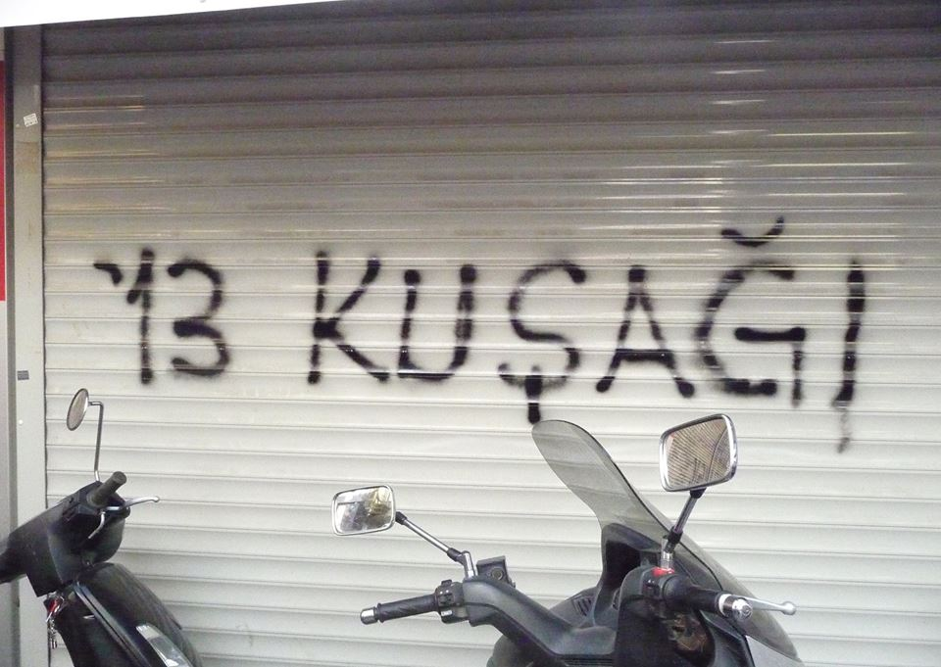
Génération 2013 ! en quête de reconnaissance, autonomie et une société équitable

Slide 7
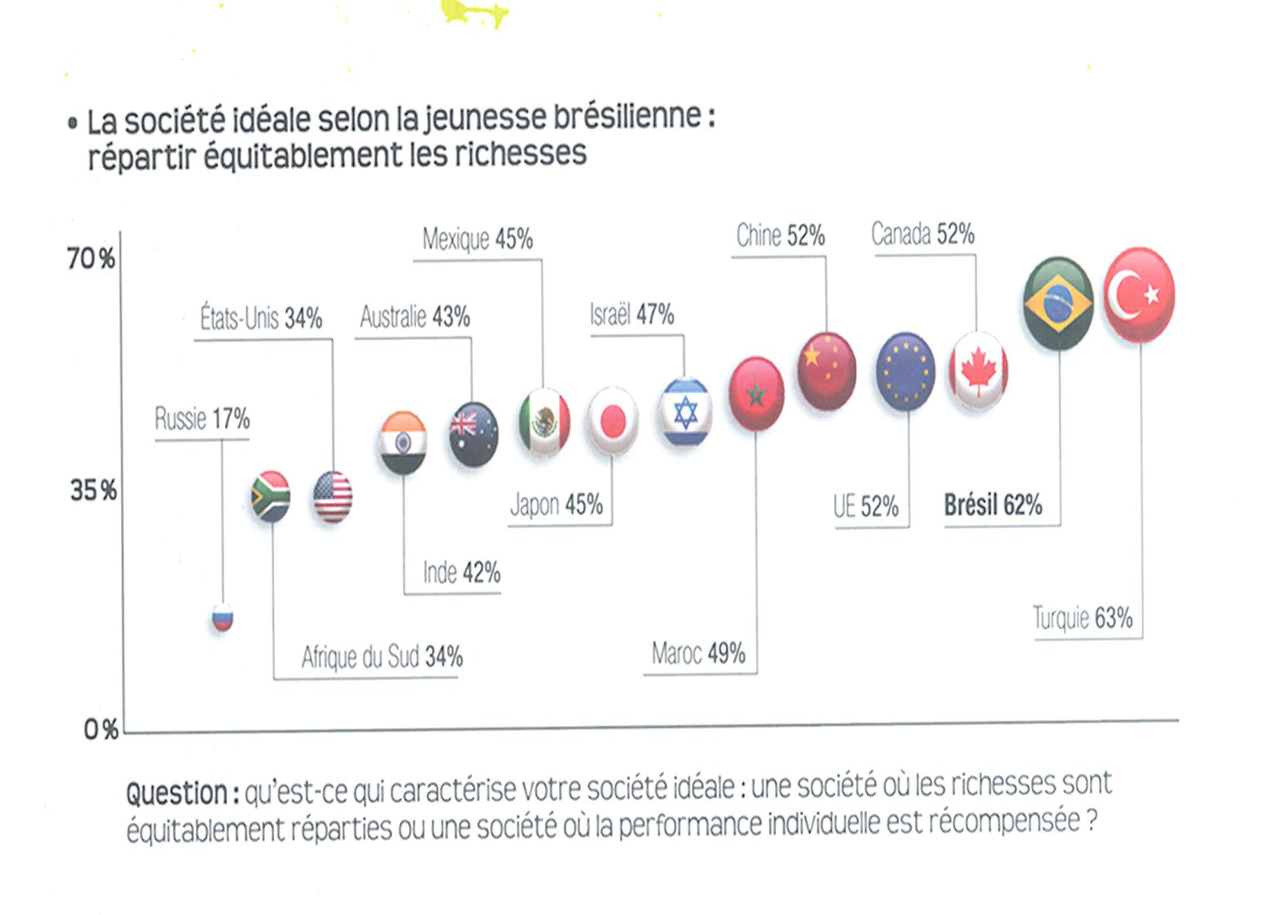
La société idéale pour les jeunes dits
“individualistes”, “apolitiques/dépolitisés”
REYNIE Dominique (dir),Le jeunesse du monde, Eds. Lignes de repères, Paris, 2012
http://www.unicef.org/morocco/french/Jeunesse_du_monde.pdf

Slide 8
Mythes de jeunesse
Restrictions qui touchent la vie privée (alcool, avortement, résidences universitaire mixte…)
Créer une jeunesse croyante et disciplinée suivant les valeurs du néoliberalisme contre les « droguées », « lâches ».
Le désir d’une société disciplinaire et homogène et l’humiliation des jeunes « marginaux » (athées, gauchistes, libertins, alévis, anarchistes... )
Une jeunesse scolarisée plus 30 % dans l’enseignement supérieur en 2011.

Slide 9
Mythes de jeunesse
Depuis 5 ans, nous expérimentons que ce « mythe de jeunesse » de l’Etat-nation, un mythe de la jeunesse « républicain » et « kémaliste » est remplacé par un mythe de la jeunesse conservateur et à la fois néolibéral. Et encore une fois, on voit une incapacité du système politique de comprendre la jeunesse en Turquie en toute son hétérogénéité et complexité.
Comme le premier mythe de jeunesse, ce mythe de jeunesse aussi essaie de construire une génération en rejetant l’hétérogénéité au sein de la jeunesse, il veut créer une jeunesse homogène. Ce mythe, juste comme le premier, a un type de jeunesse « idéal », une jeunesse portant le Coran dans une main, un ordinateur portable dans l’autre. C’est une image décrite par le Premier Ministre même. L’image opposée est une jeunesse définie comme un danger pour la société aussi bien que pour l’Etat.

Slide 10
Mythes de jeunesse
Ce nouveau mythe est à la fois conservateur et néolibéral. Il ne faut pas oublier que les politiques démographiques du gouvernement qui souligne l’importance de rester en tant que société jeune permettent de maintenir une main d’œuvre bon marché pour la concurrence dans les marchés internationaux.
C’est toujours dans cette logique « néolibérale » que les jeunes drogués sans domicile sont marginalisés dans les discours du Premier Ministre défini presque comme les « déchets humains », en empruntant le concept utilisé par Bauman.

Slide 11
Mythes de jeunesse
C’est alors possible de parler des « mythes au pluriel » qui entrent en jeu dans la scène politique turque. Il y a d’un cote, le mythe conservateur et néolibéral de l’AKP mais il ne faut pas oublier que le mythe de jeunesse républicain continue à exister toujours de l’autre côté.
*Par contre, ces mythes n’arrivent pas à comprendre ce qui s’est changé avec la génération contemporaine et que leur projet de jeunesse n’est en fin de compte qu’un autre « mythe ».

Slide 12
Mythes de jeunesse
Les jeunes ont utilisé la tactique de se réaliser dans l’espace privé, par contre le nouveau mythe de la jeunesse essaie d’entrer dans leurs espaces privés aussi. Ces intrusions à l’espace privé ne s’agit pas seulement :
- Des restrictions sur les ventes d’alcool
- Des discours contre l’avortement
- ou bien des discours polarisant la culture de la jeunesse en tant que « immorale » comme nous avons vu dans les discours pour la colocation des étudiants de différents sexes dans le même appartement
- Mais aussi des restrictions dans les séries télévisées comme Behzat Ç ou bien Leyla ile Mecnun, très populaire chez la culture juvénile
- Mais aussi de la censure sur l’internet

Slide 13
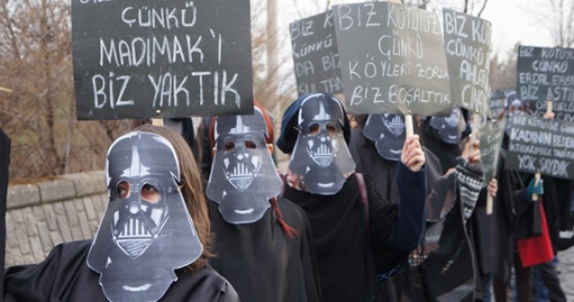

Diabolisation de la jeunesse et détournement de cette diabolisation: les étudiants d’ODTU

Slide 14
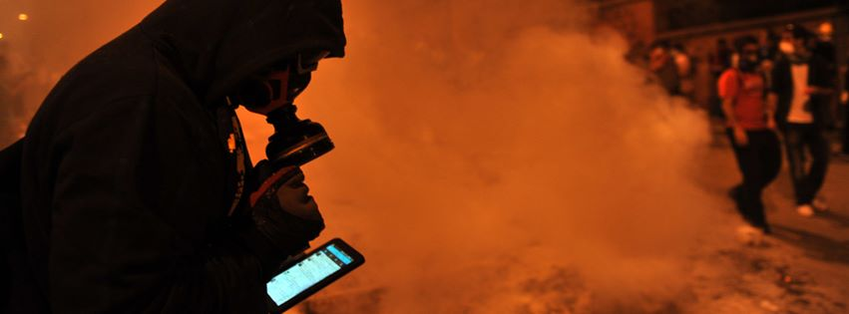
Espace virtuel versus espace pyhsique
Espace virtuel comme source d’information et champ de résistence… par le biais de facebook et twitter.
Le 29 mai 2013 1,819.403 10 juin 2013 9.548.503 tweet.
Selon les sources du gouvernement 88 % des tweet sur Gezi Park sont en turc % 12 sont en langues étrangères.
Mouvement Gezi fait partie des grands mouvements sociaux marqués par l’influence des médias sociaux comme Occupy Wall Street; Printemps Arabe pqr 143 millIons de tweet et la multiplication par 5 des utilisateurs actifs. ( environ de 2 millions à 10 millions)

Slide 15
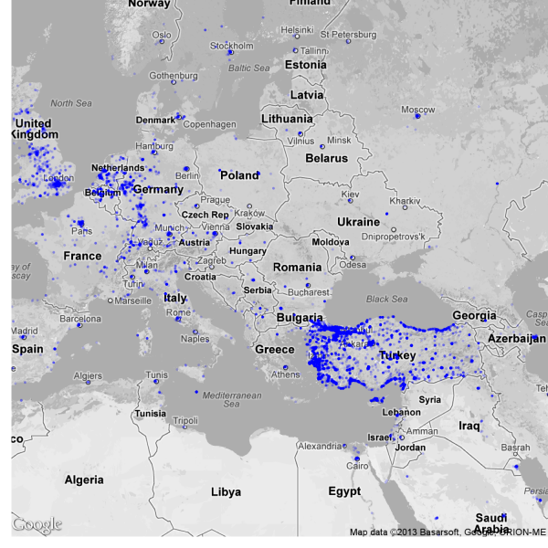


Effets de twitter

Slide 16
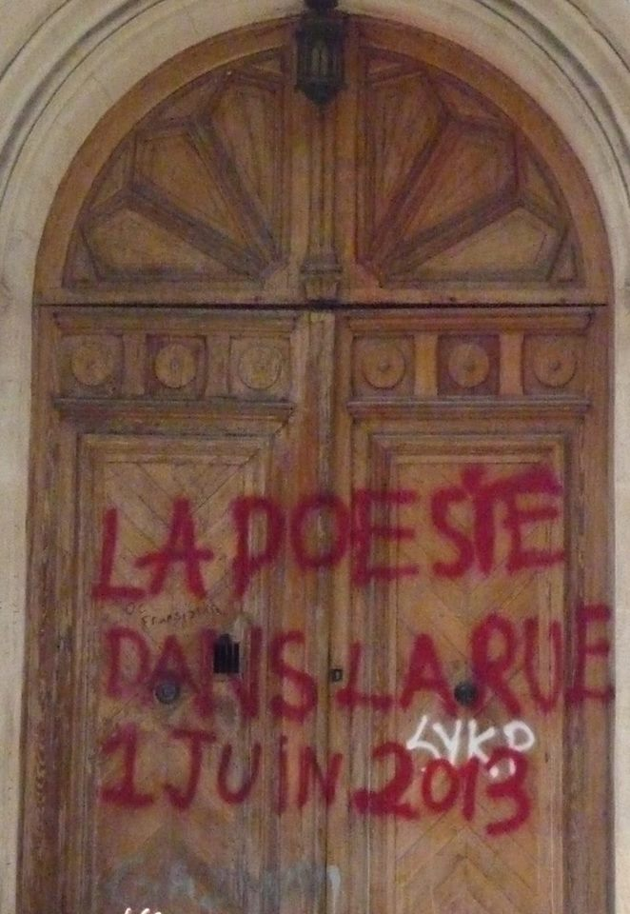
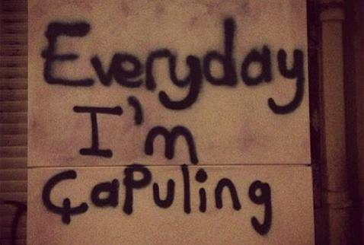
Tags

Slide 17
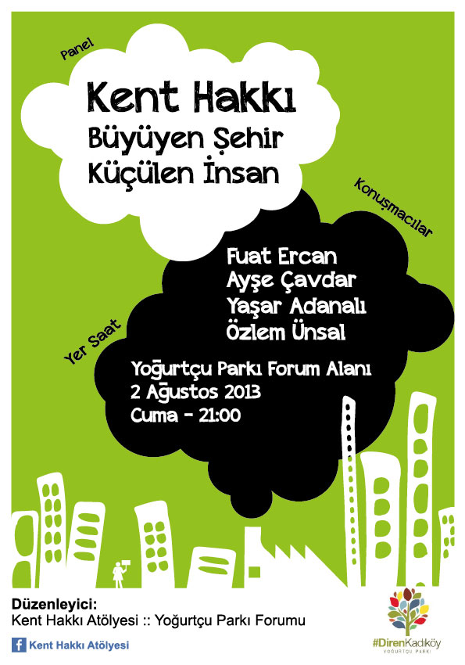
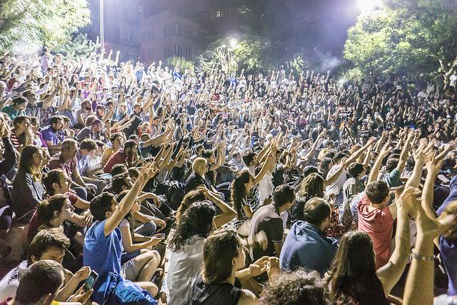
FORUMS

Slide 18
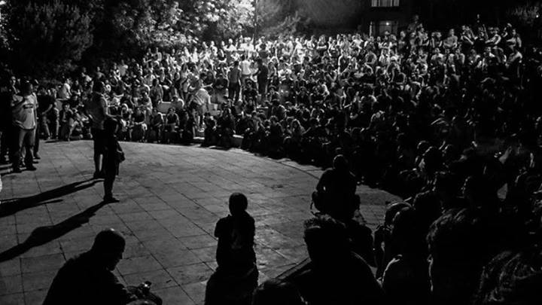
Forums dans des parcs

Slide 19
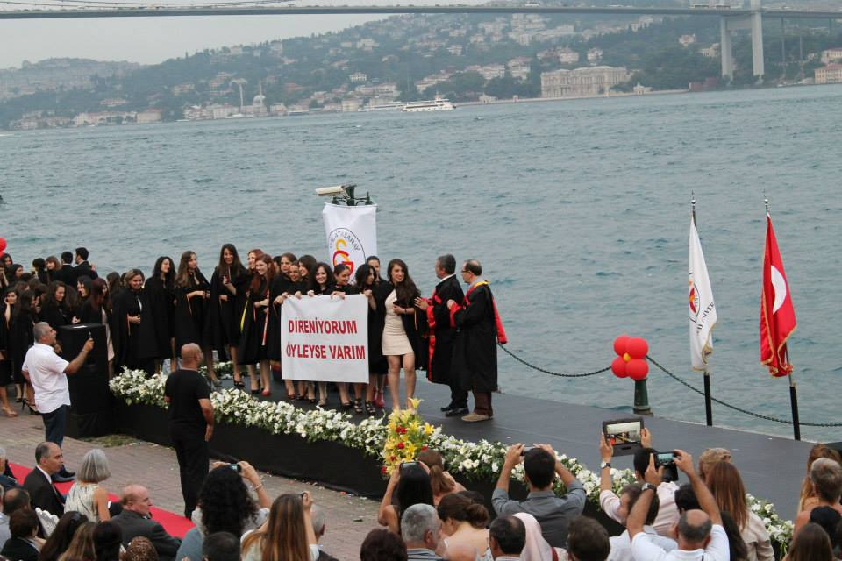
Cérémonies de diplômes

Slide 20
